Slide 1
Extracción de entidades con soberanía de datos
BORRADOR DE PROYECTO FINAL · MVP FUNCIONAL · UN CASO DE IA APLICADA
Modelos de lenguaje abiertos, ejecutados 100 % en local, para cumplimiento AML/KYC
Clasificación y extracción de entidades nombradas (NER) en noticias de cumplimiento normativo corporativo
Eduardo Mauricio Ahumada Gallardo
Universidad Técnica Federico Santa María · Departamento de Informática · Magíster en Tecnologías de la Información
Aplicaciones de inteligencia artificial · Sesión del sábado 3 de octubre de 2026, 09:00 h
Notes:
[0:00–0:30 · recorrido] Apertura en treinta segundos. Presentarse, decir que esto es el borrador del proyecto final y que el MVP ya corre. Anunciar el recorrido: problema, solución, evidencia, conclusiones. Reservar los últimos cinco minutos para preguntas.
PLAN DE TIEMPOS. Veintidós láminas de recorrido suman unos catorce minutos, con un minuto de holgura antes de los cinco de preguntas. Las ocho restantes son de respaldo y cada una lleva en su nota la pregunta que la justifica; se saltan en la pasada normal.
Recorrido: 1 a 8, 10, 12 a 16, 18, 21 a 24, 27, 29 y 30.
Respaldo: 9 objetivos, 11 familias de técnicas, 17 pila tecnológica, 19 catálogo de modelos, 20 métricas y convenciones, 25 alucinaciones, 26 eficiencia y costo, 28 limitaciones.
Si el tiempo se acorta a diez minutos, recortar por este orden: 5 aplicabilidad, 16 capas, 13 factorial del prompt y 23 soberanía, que queda cubierta por la lámina 21.
Si sobra tiempo, añadir 25 alucinaciones y 28 limitaciones: son las que más credibilidad aportan ante un tribunal.

Slide 2
Quién presenta, qué se presenta y cómo
INICIO
EXPOSITOR
QUÉ SE PRESENTA
FORMATO
Eduardo M. Ahumada G.
Borrador del proyecto final
10 a 15 min + 5 de preguntas
Estudiante del Magíster en Tecnologías de la Información de la UTFSM. El trabajo se desarrolla sobre un proceso real de cumplimiento normativo.
Un MVP construido y medido: código funcionando, tres corpus anotados y resultados estadísticamente contrastados, aún en revisión.
Treinta láminas: el recorrido principal y, al final de cada capítulo, las de detalle reservadas para la ronda de preguntas.
EL TEMA, Y POR QUÉ ES DE INTERÉS GENERAL
Cualquier organización que deba revisar texto no estructurado —noticias, contratos, correos, expedientes— enfrenta el mismo dilema: automatizar con una API en la nube es rápido, pero entrega datos de clientes a un tercero. Este trabajo prueba que hoy se puede automatizar sin ceder el dato, con modelos abiertos sobre un equipo que la empresa ya tiene.
13
120
81,47 %
0
modelos abiertos evaluados
artículos reales anotados
F1 del mejor modelo local
salidas a Internet en operación local
Notes:
[0:30–1:15 · recorrido] Encuadre para el curso: tema de interés general, aplicable a cualquier empresa que procese texto sensible. El MVP está construido, no es una propuesta en papel. Si el grupo presenta en conjunto, añadir aquí a los coexpositores.

Slide 3
El recorrido de los próximos quince minutos
RUTA
La pregunta que ordena todo el trabajo:
¿Puede un modelo de lenguaje abierto, corriendo en un equipo de la propia empresa, igualar a una API comercial sin entregarle los datos del cliente?
La respuesta corta es que sí, y que la diferencia es menor a un punto porcentual de F1. El resto de la presentación es cómo se midió eso y qué supuestos hay detrás.
1
Problema y trilema
El costo de vigilar noticias y por qué ninguna vía lo resuelve sola
2
Marco teórico
Familias de NER, aprendizaje en contexto y RAG contextual
3
Arquitectura y MVP
Ejecución local, concurrencia adaptativa y aislamiento de proveedores
4
Diseño experimental
Tres corpus, trece configuraciones y validación estadística
5
Resultados
El caso, en una línea
Desempeño, soberanía frente a la nube, alucinaciones y eficiencia
Trece modelos abiertos, de 1,5B a 31B parámetros, evaluados sobre 120 artículos reales para extraer personas y organizaciones sujetas a vigilancia de cumplimiento, con todo el procesamiento dentro de la organización.
6
Conclusiones
Viabilidad, costos, limitaciones y hoja de ruta
Notes:
[1:15–1:45 · recorrido] Mostrar la pregunta y anunciar la respuesta de entrada: así la audiencia escucha la evidencia sabiendo adónde va.

Slide 4
Qué está construido y funcionando hoy
MVP
Pipeline de extracción
Orquestador concurrente
Ingesta de artículos, inferencia local con Ollama, salida JSON validada contra esquema y almacenamiento de resultados por corrida.
Arquitectura pub/sub multihilo con controlador AIMD de concurrencia, cortacircuitos ante rachas de error y punto de control reanudable.
Módulo RAG contextual
Evaluador y estadística
Base de conocimientos con guías tipológicas por dominio y ejemplares anotados, con cuatro modos seleccionables por línea de órdenes.
Cotejo difuso por distancia de Indel, precisión, exhaustividad, F1, tasa de alucinación, ANOVA, Tukey HSD y Friedman.
Tablero de resultados
Reproducibilidad
Interfaz en Streamlit para explorar corridas, comparar modelos y revisar el detalle de cada artículo extraído.
Cada corrida queda definida por un fichero de configuración, de modo que cualquier cifra del informe puede rehacerse.
Alcance del MVP: procesa artículos en lote sobre hardware local, no está integrado todavía a un feed de noticias en tiempo real ni expuesto como servicio. Esa integración es la fase 4 de la hoja de ruta.
Notes:
[1:45–2:35 · recorrido] Esta es la lámina que responde al requisito de MVP del curso: lo construido, con su alcance y sus límites dichos en voz alta.

Slide 5
Dónde se aplica esto dentro de una empresa
IMPACTO
El caso estudiado es la vigilancia de medios para prevención de lavado de activos, pero el patrón —leer texto no estructurado, extraer entidades y clasificarlas, sin que el texto salga de la organización— se repite en funciones muy distintas.
Cumplimiento y riesgo
Legal y contratos
Operaciones y siniestros
Atención de clientes
Vigilancia continua de noticias y listas de sanciones; detección temprana de exposición reputacional de clientes y contrapartes.
Extracción de partes, plazos y obligaciones desde contratos y anexos, sin subir documentos confidenciales a un servicio externo.
Lectura de informes, peritajes y denuncias para prellenar expedientes y detectar inconsistencias antes de la revisión humana.
Clasificación y enrutamiento de correos y reclamos con datos personales, manteniendo la información dentro del perímetro de la empresa.
La condición que lo habilita: los modelos abiertos de tamaño medio ya caben en un equipo de escritorio con memoria unificada, así que la inferencia deja de requerir un centro de datos y el dato deja de tener que viajar.
Notes:
[2:35–3:15 · recorrido] Conectar con la audiencia: cada asistente trabaja en una empresa distinta. El patrón es el mismo, cambia el documento.

Slide 6
El desafío operativo: vigilar el flujo noticioso
CAP. 1
Las instituciones sujetas a AML y KYC están obligadas a monitorear de forma continua grandes volúmenes de noticias no estructuradas, buscando personas y organizaciones ligadas a sanciones, corrupción o lavado de activos.
El volumen exige automatizar, pero el texto periodístico en español trae ambigüedad referencial: «Santander» puede ser una persona, un banco o una ciudad.
Hacerlo a mano da la máxima precisión y un costo que crece linealmente con el flujo. Es insostenible.
Automatizar no es prescindir del analista: el sistema le entrega una preselección que él valida, de modo que el ahorro depende de cuánto baje el volumen que llega a revisión humana.
COSTO ESTIMADO POR ARTÍCULO
USD 8,75
USD 0,052
Revisión manual
Sistema local
Analista a USD 35/hora, quince minutos por noticia
Infraestructura amortizada, igual para todos los modelos
−99,4 % en el costo unitario directo, equivalente al 60–80 % del costo operativo total
Ambas cifras son estimaciones declaradas como tales, no mediciones: dependen del precio del equipo, su vida útil, la tarifa eléctrica y el volumen realmente procesado.
15 min
Cientos
de analista por noticia, estimado
de artículos al día sin analista dedicado
Notes:
[3:15–4:00 · recorrido] Punto de partida: una obligación regulatoria que no se puede desatender y un costo que escala con el volumen.

Slide 7
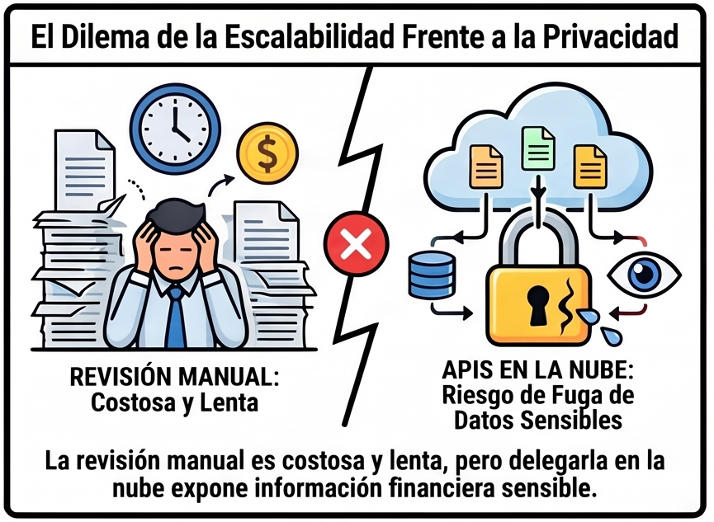
El trilema: ninguna vía resuelve el problema sola
CAP. 1
Revisión manual: máxima precisión, pero el costo escala con el volumen y no soporta un flujo continuo.
APIs comerciales en la nube: aportan la capacidad técnica, pero transfieren datos de clientes y contexto confidencial a un tercero, con un costo que crece con el uso.
Modelos supervisados tipo BERT-NER: exigen miles de ejemplos etiquetados del dominio, y no existe corpus público anotado en español para AML/KYC.
De ahí la cuarta vía que este trabajo evalúa: un modelo generativo abierto, instruido por prompt y ejecutado dentro de la organización.
3 vías clásicas
0
y las tres fallan en algo distinto
corpus público AML/KYC en español
Notes:
[4:00–4:45 · recorrido] El trilema es el argumento central del capítulo 1: cada alternativa resuelve una arista y rompe otra.

Slide 8
Riesgo y soberanía del dato
CAP. 1
Procesar la noticia en una API externa significa entregar a un proveedor el texto y el contexto de la investigación, no una consulta anónima.
En una entidad regulada eso choca con las políticas de privacidad y con la soberanía del dato, antes incluso que con el presupuesto.
Evitarlo elimina además la necesidad de suscribir acuerdos de tratamiento de datos con un proveedor externo y reduce la superficie de exposición.
La alternativa evaluada mantiene el texto dentro de la organización: inferencia local sobre hardware propio, sin salida a Internet.
A DÓNDE VA EL TEXTO DEL CLIENTE
API en la nube
Inferencia local
El artículo y el contexto de la investigación salen hacia un tercero
Costo por llamada, que escala con el volumen
Sujeto a las políticas del proveedor
El texto no abandona la organización en ningún momento
Sin costo por llamada ni dependencia de un proveedor
Operación posible incluso desconectada
El estudio mide cuánto cuesta esa decisión en desempeño: menos de un punto de F1 sobre el corpus de mayor potencia.
100 %
< 1 pp
del proceso, puertas adentro
cuesta esa soberanía en F1
Notes:
[4:45–5:20 · recorrido] La soberanía no es un extra: en entidades reguladas condiciona si la solución es siquiera adoptable.

Slide 9
Objetivos del trabajo
CAP. 1
OBJETIVO GENERAL
Diseñar, implementar y validar un sistema soberano de extracción de entidades nombradas para cumplimiento normativo (AML/KYC) basado en modelos de lenguaje de código abierto ejecutados localmente.
OE1
Arquitectura
Diseñar e implementar una arquitectura pub/sub multihilo con control adaptativo de concurrencia para ejecutar modelos de gran escala en hardware Apple Silicon.
OE2
Comparación de modelos
Evaluar modelos abiertos de las familias Gemma, Llama, DeepSeek, Qwen, Mistral, GPT-OSS y Nemotron: doce en el benchmark exploratorio y trece en el estudio principal.
OE3
Diseño de prompts
Comparar cuatro configuraciones de prompt en un diseño factorial dos por dos, cruzando idioma e inclusión de ejemplos, para cuantificar la localización lingüística.
OE4
Validación estadística
Contrastar los resultados mediante ANOVA de una vía y pruebas post-hoc de Tukey HSD con alfa de 0,05 sobre un corpus de treinta observaciones o más.
OE5
Costo y alucinación
Demostrar una reducción del costo operativo entre 60 % y 80 % frente a la revisión manual, manteniendo la tasa de alucinaciones por debajo del 5 %.
Notes:
[RESPALDO · solo si preguntan por los objetivos formales] Los cinco objetivos específicos se cumplen; el quinto, con la salvedad de que las cifras de costo son estimaciones y de que el umbral de alucinación se cumple en el modelo recomendado, no en todo el catálogo.

Slide 10
Hipótesis de trabajo
CAP. 1
Es viable un sistema soberano de extracción y clasificación de entidades financieras para cumplimiento corporativo usando modelos de lenguaje abiertos de 1,5B a 31B parámetros ejecutados en local, alcanzando un desempeño competitivo en español mediante prompt engineering y few-shot learning, eliminando la fuga de datos confidenciales y reduciendo los costos operativos.
F1 ≥ 70 %
1,5B – 31B
2 variables
4 medidas
umbral de viabilidad, en español
rango de modelos evaluados
modelo LLM y estrategia de prompt
F1, alucinación, latencia y VRAM
Variables independientes: el modelo seleccionado y la estrategia de prompt (zero-shot o few-shot, en inglés o en español). Variables dependientes: F1 agregado por artículo, tasa de alucinación extrínseca, latencia en tokens por segundo y consumo de memoria de vídeo. El umbral del 70 % hace la hipótesis falsable: el resultado podía contradecirla.
Notes:
[5:20–6:00 · recorrido] La hipótesis fija un umbral falsable y declara qué se mide, de modo que el resultado puede contradecirla.

Slide 11
Cuatro familias de técnicas, y por qué solo una es viable aquí
CAP. 2
Familia | Datos etiquetados que exige | Fortaleza | Por qué se descarta (o se elige)
Reglas y diccionarios | Ninguno | Adaptación inmediata y trazabilidad total | Cobertura cerrada: no ve lo que no está catalogado
CRF y BiLSTM-CRF | Miles a decenas de miles de oraciones | Buen desempeño con rasgos bien diseñados | Exige anotación del dominio más ingeniería de rasgos
Transformer con ajuste fino (BERT) | Corpus anotado del dominio | El mejor F1 publicado en la literatura | No existe corpus AML/KYC anotado en español
LLM generativo en contexto | Ninguno | Adaptación por prompt, sin reentrenar | Vía elegida: su riesgo propio es la alucinación
La elección no es por moda. Es la única familia que no depende de un corpus anotado que el dominio no tiene, y a cambio obliga a medir explícitamente dos riesgos que las otras no traen: la salida no estructurada, que se fuerza a un esquema verificable, y la alucinación, que se mide contra el texto de origen.
0 ejemplos
2 riesgos
7 familias
13 modelos
etiquetados exige la vía elegida
formato y alucinación, ambos medidos
de modelos abiertos evaluadas
en el estudio principal, en 26 grupos
Notes:
[RESPALDO · solo si preguntan por qué no BERT] Esta tabla justifica la decisión técnica de fondo. Si alguien pregunta por BERT, la respuesta es el corpus que no existe.

Slide 12
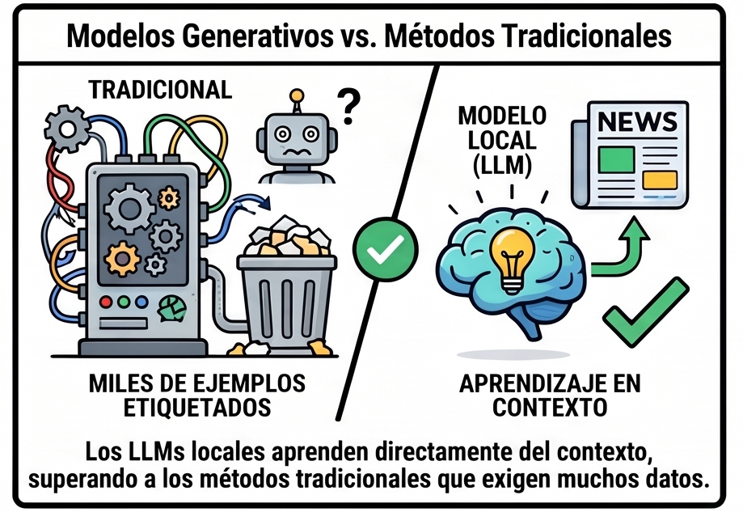
Aprendizaje en contexto: enseñar sin reentrenar
CAP. 2
Un modelo generativo se adapta a una tarea nueva sin actualizar sus pesos, solo a partir de lo que recibe en el prompt. Es lo que Brown y sus colegas documentaron en el trabajo fundacional de GPT-3.
En la variante few-shot el prompt antepone un puñado de ejemplos resueltos; en zero-shot el modelo deduce formato y criterio solo de la instrucción.
Los ejemplos cumplen tres funciones: fijan el formato de salida en JSON, calibran el umbral semántico —qué cuenta como entidad— y adaptan el modelo a la terminología regulatoria.
El efecto es real y se replicó con cinco semillas, pero no se comporta igual en los tres corpus: ese matiz se desarrolla en la lámina siguiente.
0
2 ejemplos
pesos actualizados
bastan para fijar el criterio
Notes:
[6:00–6:40 · recorrido] Aquí conviene ser preciso: el aprendizaje en contexto no es entrenamiento. No hay gradientes ni pesos nuevos.

Slide 13
Diseño factorial del prompt: idioma por ejemplos
CAP. 2
Configuración | F1 | Precisión | Recall | Alucinación | Δ vs. baseline
Zero-shot inglés (baseline) | 66,77 % | 64,70 % | 70,16 % | 0,25 % | —
Zero-shot español | 75,78 % | 74,60 % | 78,68 % | 0,18 % | +9,01 pp
Few-shot inglés | 70,38 % | 69,92 % | 72,47 % | 0,07 % | +3,61 pp
Few-shot español | 79,96 % | 81,17 % | 79,94 % | 0,14 % | +13,19 pp
Lectura: ninguno de los dos factores basta por separado, pero su combinación supera la suma de ambos. Media de cinco semillas declaradas (42 a 46) sobre el corpus de quince artículos; la jerarquía se repite en las cinco sin excepción, y el prompt en español produjo el 100 % de salidas parseables frente al 93,3 % del inglés.
UNA ADVERTENCIA QUE EL PROPIO TRABAJO SE HACE
Sobre el corpus real de 120 artículos, mayoritariamente en español, el resultado se invierte: los ejemplos en inglés (76,35 %) superan a los españoles (75,57 %) en las cinco semillas. Ni «gana el español» ni «conviene coincidir con el idioma del texto» explican los tres corpus a la vez. El efecto está medido; su mecanismo queda como trabajo futuro.
Notes:
[6:40–7:30 · recorrido] Decir la inversión en voz alta suma credibilidad: el trabajo publica el dato que contradice su propia explicación inicial.

Slide 14

RAG contextual, no RAG de diccionario
CAP. 2
Primera versión, por diccionario: indexó 17 453 documentos —3 605 personas y 1 848 organizaciones de la lista SDN del Tesoro de Estados Unidos, más 12 000 nombres sintéticos— y antepuso al prompt los más próximos al artículo.
Resultado contrario al esperado: de los once modelos con par completo de resultados, diez empeoraron, y entre ellos los de mejor desempeño base.
El diagnóstico es un desajuste semántico estructural: la consulta es un artículo de varios centenares de palabras y lo indexado son cadenas de dos o tres términos. Para una noticia española se recuperaban razones sociales colombianas.
Segunda versión, contextual: en lugar de entidades almacena criterios, es decir guías tipológicas por dominio y ejemplares anotados. La pregunta deja de ser «qué entidades hay» y pasa a ser «de qué dominio es este texto y qué reglas aplican».
QUÉ SE RECUPERA: CRITERIOS, NO NOMBRES
Inyectar reglas del dominio orienta al modelo sin coartarlo. Inyectar nombres lo induce a proponerlos: sugiere qué esperar y lo penaliza cuando lo sugerido no viene al caso.
10 de 11
11 de 13
empeoran con RAG de diccionario
mejoran con RAG contextual
Notes:
[7:30–8:20 · recorrido] Hallazgo conceptual del trabajo: proveer reglas funciona, proveer listas estorba. El pie de la imagen se reemplazó porque el original afirmaba que el RAG elimina las alucinaciones, lo que los datos no sostienen.

Slide 15
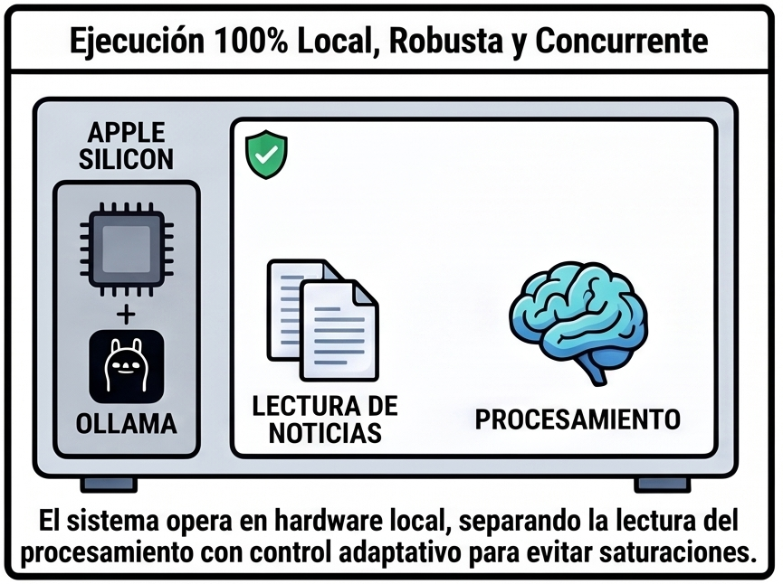
Ejecución 100 % local sobre hardware de consumo
CAP. 3
Inferencia con Ollama, que encapsula el motor llama.cpp, sobre Apple Silicon con memoria unificada y aceleración Metal.
Cuantización a 4 bits en formato GGUF Q4_K_M y compilaciones nativas MLX, para caber en la memoria disponible sin pérdida crítica de precisión.
Dos escalones de hardware: 16 GB de memoria unificada para los modelos de hasta unos 12B, y 48 GB para los de 31B y las variantes MLX mayores.
La memoria de vídeo fue el factor limitante del estudio: determina qué modelos caben en cada máquina y, por tanto, qué puede evaluarse.
Q4_K_M
16 / 48 GB
cuantización a 4 bits
los dos escalones evaluados
Notes:
[8:20–9:00 · recorrido] La restricción de hardware es parte del aporte: el sistema debe correr en un equipo que la organización ya tiene.

Slide 16
Cinco capas y un controlador que se adapta
CAP. 3
Ingesta y cargador de conjunto de datos: parsea y valida el corpus contra su esquema antes de cualquier inferencia.
Pub/Sub multihilo: desacopla la lectura de noticias del consumo por los modelos mediante colas seguras entre hilos.
Controlador AIMD: incremento aditivo y disminución multiplicativa de los hilos activos, con cortacircuitos ante rachas de error. La idea viene del control de congestión en redes.
Factory y Facade: aíslan el sistema del proveedor de inferencia, con Ollama local y conectores de prueba hacia servicios alojados.
Módulo de evaluación: precisión, exhaustividad, F1, alucinaciones, ANOVA y Tukey HSD sobre los resultados almacenados.
LAS CINCO CAPAS DEL SISTEMA
Ingesta
Carga y valida el corpus contra su esquema
Pub/Sub
Desacopla la lectura del consumo por los modelos
AIMD
Ajusta los hilos activos ante errores y límites de tasa
Proveedor
Factory/Facade: Ollama local tras una interfaz común
Evaluación
F1, alucinaciones, ANOVA, Tukey y Friedman
El controlador reacciona a los errores del proveedor y a las rachas de fallo; no recibe telemetría de memoria, y así se declara en el informe.
AIMD
5 capas
control adaptativo de la concurrencia
con el proveedor tras una interfaz
Notes:
[9:00–9:45 · recorrido] El AIMD reacciona a límites de tasa del proveedor y a rachas de error. No recibe telemetría de memoria: esa salvedad se declara en la lámina de limitaciones.

Slide 17
Decisiones de ingeniería y pila tecnológica
CAP. 3
Decisión | Implementación | Qué resuelve
Inferencia | Ollama 0.6 sobre llama.cpp; compilaciones MLX nativas para Apple Silicon | Permite cambiar de modelo sin tocar el código de la aplicación
Formato de modelo | GGUF con cuantización Q4_K_M; variantes MLX en precisión mixta | Reduce el tamaño en memoria lo suficiente para caber en memoria unificada
Concurrencia | Colas entre hilos, patrón productor/consumidor y controlador AIMD | Evita saturar la GPU y congelar el equipo durante barridos largos
Aislamiento del proveedor | Patrones Factory y Facade sobre una interfaz común | Hace intercambiables local y nube, que es lo que permitió compararlos
Salida estructurada | Esquema JSON validado por registro, con reintento ante fallo de parseo | Convierte una salida no estructurada por construcción en dato verificable
Evaluación | Cotejo difuso por distancia de Indel normalizada, umbral de 85 sobre 100 | Tolera variaciones menores de forma sin admitir coincidencias espurias
Estadística | scikit-learn, statsmodels y pandas; ANOVA, Tukey HSD, Friedman y Levene | Separa el efecto real de la variabilidad entre artículos
Operación | Punto de control automático por corrida y configuración reproducible | Una corrida de decenas de horas se reanuda sin perder trabajo
El entorno completo se documenta en el anexo C del informe: Python 3.14, Ollama 0.6, scikit-learn, statsmodels, pandas y Streamlit sobre Apple Silicon con aceleración Metal.
Notes:
[RESPALDO · solo si preguntan por la implementación] Lámina de respaldo: útil si preguntan por la implementación. En la pasada rápida basta nombrar Ollama, AIMD y el esquema JSON.

Slide 18
Tres corpus complementarios, no intercambiables
CAP. 4
Corpus 1 (N=15): artículos periodísticos reales sobre corrupción financiera, lavado y sanciones, en inglés, anotados a mano. Largos: unos 4 833 caracteres de media. Exploratorio.
Corpus 2 (N=30): artículos breves sintéticos construidos desde pares de entidades fijados de antemano, para alcanzar el umbral que habilita las pruebas paramétricas.
Corpus 3 (N=120): la validación principal, con 105 artículos reales en español de CoNLL-2002 y los 15 en inglés. Ningún texto generado por un modelo.
Los tres se conservan: el sintético como validación de mínima potencia sobre el dominio propio, el real como validación de mayor potencia y menor especificidad.
TRES CORPUS Y CÓMO SE CONTRASTAN
N=15
Kleptotrace, inglés
Exploratorio y variantes de prompt
N=30
Dominio AML/KYC, inglés
Solo los dos modelos de mayor capacidad
N=120
Periodístico, 105 en español
Estudio principal, 113 por grupo
ANOVA de una vía · Tukey HSD · Friedman como contraste no paramétrico
Los veintiséis grupos del estudio principal evalúan los mismos 113 artículos, de modo que las observaciones no son independientes; por eso se repite con Friedman.
120
0
artículos en la validación principal
textos sintéticos en ese corpus
Notes:
[9:45–10:25 · recorrido] El corpus sintético no es el resultado: sirve para tener potencia estadística. La validación principal es sobre texto real.

Slide 19
Los trece modelos del estudio principal
CAP. 4
Familia | Configuraciones evaluadas | Observación
Gemma | gemma4:31b-mlx · gemma4:12b-mlx · gemma4:latest (9B) · gemma:latest (7B) | Las variantes gemma4 copan las primeras posiciones; gemma (7B) queda en la franja baja
Gemma alojado | gemma4:31b-cloud (31B, BF16 sin cuantizar) | Única referencia en la nube, de acceso gratuito
Llama | llama3.1:8b · llama3.2:latest (3B) | El de 3B es el candidato a cribado masivo
Qwen | qwen2.5:14b · qwen3:8b | Franja intermedia, movimiento escaso con RAG
Mistral | mistral-nemo:latest (12B) | Único que empeora de forma apreciable con RAG
GPT-OSS | gpt-oss:20b | Incorporado solo en el estudio principal
Nemotron / DeepSeek | nemotron-mini:4b · deepseek-r1:1.5b | Los dos más débiles; se descartan para producción
Doce modelos en trece configuraciones sobre el corpus exploratorio, y trece modelos en veintiséis grupos sobre el corpus principal, cada modelo medido con recuperación contextual y sin ella. Entre un conjunto y otro se incorporan gemma4:12b-mlx y gpt-oss:20b, y se retira la compilación GGUF simple de gemma4:31b.
Notes:
[RESPALDO · solo si preguntan por el catálogo de modelos] Lámina de respaldo. En la pasada rápida basta decir trece modelos, de 1,5B a 31B, en siete familias.

Slide 20
Qué se mide, y con qué prueba se decide
CAP. 4
Métrica | A qué pregunta responde | Cómo se calcula
Precisión | De lo que el modelo afirmó, cuánto era cierto | Verdaderos positivos sobre el total de propuestas
Exhaustividad | De lo que había que encontrar, cuánto encontró | Verdaderos positivos sobre el total de la referencia
F1 | Resume ambas, castigando el desequilibrio | Media armónica: se desploma si una componente es baja
Tasa de alucinación | Qué proporción de lo extraído no está en el artículo | No compara con la referencia, sino con el texto de origen
Índice Tok/s/B | Cuánto rendimiento da cada unidad de capacidad | Tokens por segundo divididos por miles de millones de parámetros
Memoria de vídeo | Qué modelos caben en cada máquina | Fue el factor limitante del estudio
TRES CONVENCIONES QUE CAMBIAN LAS CIFRAS, Y QUE POR ESO SE DECLARAN
Agregación por artículo. Las cifras se agregan dentro de cada artículo y después se promedian, de modo que cada artículo pesa lo mismo. Es la única convención del informe.
Extracción vacía. Una implementación previa asignaba F1 igual a 1 cuando el modelo no extraía nada, lo que premiaba el silencio. Aquí vale 0, y se reserva el 1 para el acierto vacío legítimo.
La latencia no caracteriza al modelo. Es reloj de pared bajo concurrencia e incluye espera en cola, así que no es comparable entre filas. Por eso se compara el índice Tok/s/B.
Notes:
[RESPALDO · solo si preguntan por las métricas o las convenciones] Si preguntan por qué las cifras difieren de otras publicadas, la respuesta está aquí: la convención de agregación y la del vacío cambian el número.

Slide 21
Resultado principal: trece modelos sobre corpus real
CAP. 5
Modelo | Ejecución | F1 sin RAG | F1 con RAG contextual | Δ RAG | ¿Significativo?
gemma4:31b-cloud | nube | 82,13 % | 82,94 % | +0,81 pp | no
gemma4:31b-mlx | local | 81,47 % | 82,44 % | +0,97 pp | no
gemma4:12b-mlx | local | 77,67 % | 79,96 % | +2,29 pp | no
gpt-oss:20b | local | 75,41 % | 77,08 % | +1,67 pp | no
gemma4:latest (9B) | local | 75,33 % | 77,86 % | +2,53 pp | no
qwen2.5:14b | local | 69,61 % | 70,31 % | +0,69 pp | no
llama3.1:8b | local | 69,17 % | 71,48 % | +2,31 pp | no
qwen3:8b | local | 69,03 % | 68,98 % | −0,05 pp | no
llama3.2:latest (3B) | local | 63,25 % | 69,98 % | +6,73 pp | no
mistral-nemo (12B) | local | 60,63 % | 56,35 % | −4,29 pp | no
gemma:latest (7B) | local | 59,55 % | 59,58 % | +0,03 pp | no
deepseek-r1:1.5b | local | 28,73 % | 30,80 % | +2,07 pp | no
nemotron-mini:4b | local | 28,29 % | 40,55 % | +12,26 pp | sí
Corpus real de 120 artículos, 113 observaciones por grupo tras excluir siete que también son fuente de los ejemplares de la base de conocimientos. ANOVA F = 119,75 con p < 10⁻³⁰⁰; 217 de 325 comparaciones de Tukey resultan significativas. La significancia de la última columna es la del modelo respecto de sí mismo al añadir recuperación.
Notes:
[10:25–11:15 · recorrido] Esta es la tabla madre del trabajo. Señalar solo tres filas: la nube arriba, el mejor local a menos de un punto, y nemotron abajo como único delta significativo.

Slide 22
Precisión de nivel comercial desde infraestructura propia
CAP. 5
Sobre el corpus periodístico, gemma4:31b-mlx en local alcanza 81,47 % de F1, y 82,44 % con base de conocimientos contextual. La hipótesis fijaba 70 %.
Sobre el corpus del dominio AML/KYC el mismo modelo obtiene 80,57 % con intervalo de confianza al 95 % de [74,22 %, 86,92 %], y 90,16 % si la medición se restringe a las categorías que ese corpus anota.
No hubo ninguna extracción fallida en ninguno de los dos corpus, sobre los sesenta registros del corpus del dominio.
llama3.2 de 3B logra 63,25 % sobre este corpus, y su índice de eficiencia, medido en la corrida de hardware, es de 26,44 tokens por segundo y por mil millones de parámetros: ochenta veces el del modelo de 31B. Es el candidato natural para el filtrado previo.
F1 SOBRE EL CORPUS PRINCIPAL (N=120)
La variante alojada encabeza por 0,66 puntos. Todas las demás filas son modelos abiertos ejecutados en local.
81,47 %
> 70 %
F1 local sobre el corpus periodístico
umbral de la hipótesis, superado
Notes:
[11:15–12:00 · recorrido] El umbral de la hipótesis se supera en los dos corpus, y directamente, sin corrección alguna, en el periodístico.

Slide 23
La soberanía cuesta menos de un punto porcentual
CAP. 5
Sobre el corpus principal, la variante en la nube alcanza 82,13 % de F1 y la local, compilación MLX, 81,47 %. La diferencia queda por debajo de un punto.
Sobre el corpus exploratorio de quince artículos la relación se invierte —local 69,12 % frente a 66,99 %—, pero es el experimento de menor potencia estadística.
Lo que el estudio sostiene es lo primero: la soberanía cuesta menos de un punto de F1 sobre el corpus de mayor potencia. No que salga gratis.
Es un precio razonable en un entorno regulado, y se paga a cambio de no transferir texto de clientes a un tercero ni suscribir acuerdos de tratamiento de datos.
LOCAL FRENTE A NUBE, EN LOS DOS CORPUS
Los dos corpus no dicen lo mismo: sobre el de quince gana el local, pero es el de menor potencia. La conclusión sostenible es la del corpus mayor.
82,13 %
81,47 %
nube, con el dato en un tercero
local, con el dato en casa
Notes:
[12:00–12:40 · recorrido] Este es el resultado que responde la pregunta del encuadre: la privacidad total no se paga con precisión.

Slide 24
El RAG contextual salva al modelo más débil, y solo a ese
CAP. 5
En nemotron-mini:4b la mejora va de 28,29 % a 40,55 %, es decir +12,26 pp, y es el único de los trece que alcanza significancia tras corregir por comparaciones múltiples (p < 0,001).
El segundo delta bruto, llama3.2 con +6,73 pp, no se distingue del azar una vez aplicada esa corrección (p = 0,2334).
En los modelos de 31B el efecto cae por debajo de un punto: ya traen internalizadas las guías de desambiguación, y el contexto extra consume ventana de atención sin aportar.
La correlación entre capacidad y beneficio no es significativa (ρ = −0,09; p = 0,775) y depende casi enteramente de ese modelo. La conclusión correcta es que beneficia a uno, no a los débiles en general.
EFECTO DEL RAG CONTEXTUAL, POR MODELO
Solo el primero alcanza significancia estadística (p < 0,001) entre los trece modelos. El efecto decrece conforme sube la capacidad.
+12,26 pp
+0,97 pp
único delta significativo
en el modelo de 31B local
Notes:
[12:40–13:20 · recorrido] Resistir la tentación de generalizar: retirado nemotron de la muestra, la correlación se desvanece. El trabajo lo dice así.

Slide 25
Alucinaciones: dónde aparecen y por qué importan
CAP. 5
La tasa de alucinación no compara con la anotación de referencia sino con el artículo: mide qué proporción de lo extraído no aparece en el texto de origen. En cumplimiento normativo, una entidad inventada en un informe de sanciones cuesta más que una omitida.
Sobre los sesenta y un grupos medidos el rango va de cero, en las variantes alojadas de gemma4:31b, hasta 21,59 % en deepseek-r1:1.5b con recuperación por diccionario.
Veintiocho de esos sesenta y un grupos quedan por debajo del 1 %, y entre ellos todas las configuraciones de mayor capacidad: la instrucción de restringir la extracción al artículo funciona en casi la mitad de los casos.
El problema se concentra en los dos modelos más pequeños: deepseek-r1:1.5b oscila entre 11,23 % y 21,59 %, y nemotron-mini:4b entre 7,14 % y 14,75 %. Es el defecto que los descarta para producción, más que su exhaustividad.
TAXONOMÍA DE ERRORES
Error de límite. Todo emparejamiento con similitud entre 50 y 85. Buena parte no son fallos del modelo sino de la referencia: «José María Aznar» frente a su versión con codificación corrupta.
Confusión de tipo. «Estados Unidos» o «Valencia» extraídos como localización donde la anotación registra organización. Es divergencia de convención, no incomprensión.
Omisión de abreviatura. Variantes de sigla como «EFE» y «EFECOM», que designan lo mismo con 66,7 de similitud.
Alucinación extrínseca. La categoría grave: entidades ausentes del texto, procedentes de la memoria de entrenamiento.
0,00–0,16 %
21,59 %
en gemma4:31b-mlx, el recomendado
en el peor caso medido
Notes:
[RESPALDO · usarla si sobra tiempo; sostiene la honestidad del trabajo] La taxonomía es honesta en los dos sentidos: parte de los errores contados son defectos de la anotación de origen, no del modelo.

Slide 26
Eficiencia en hardware soberano y costo por artículo
CAP. 5
Modelo | Memoria de vídeo | Tokens/s | Parámetros | Índice Tok/s/B | Costo estimado por artículo
gemma4:31b | 18 795 MB | 10,23 | 31B | 0,33 | USD 0,052
gemma4:31b-mlx | 24 607 MB | 22,80 | 31B | 0,74 | USD 0,052
llama3.2 (3B) | 4 018 MB | 79,35 | 3B | 26,44 | USD 0,052
Por qué el costo es idéntico en las tres filas. No mide cómputo: es el costo amortizado de la infraestructura, unos USD 0,050 por artículo de amortización del equipo a un año más unos USD 0,002 de electricidad. Al ser un costo de capital repartido entre el volumen procesado, no varía con el modelo. Lo que sí varía es cuántos artículos permite procesar ese mismo hardware en el mismo tiempo, y de eso da cuenta el índice Tok/s/B.
LA ASIMETRÍA QUE HABILITA UNA ARQUITECTURA EN DOS NIVELES
Un modelo de 3B rinde ochenta veces más por unidad de capacidad instalada que uno de 31B, aun siendo peor en F1. Como el costo de un falso negativo en el cribado es muy inferior al de un falso positivo confirmado, conviene cribar con el pequeño y validar con el grande. Las cifras económicas son estimaciones: dependen del precio del equipo, su vida útil, la tarifa eléctrica y el volumen realmente procesado.
Notes:
[RESPALDO · solo si preguntan por costos o por el hardware] Ochenta a uno es la cifra que justifica la arquitectura de producción de la lámina de cierre.

Slide 27
Viabilidad operativa y reducción de costos
CAP. 6-7
El riesgo de fuga desaparece por construcción: el texto nunca sale de la organización, y con él desaparece la necesidad de acuerdos de tratamiento de datos con terceros.
El costo unitario por artículo cae un 99,4 % frente a la revisión manual, lo que equivale a una reducción del 60 % al 80 % del costo operativo total, que incluye la supervisión humana.
Las alucinaciones van de cero, en las variantes alojadas de gemma4:31b, hasta 21,59 % en deepseek-r1:1.5b con recuperación por diccionario; veintiocho de sesenta y un grupos quedan bajo el 1 %.
El objetivo de mantenerlas bajo el 5 % se cumple en el modelo recomendado, entre 0,00 % y 0,16 %, pero no en el catálogo completo. Por eso los dos modelos pequeños se descartan.
LO QUE SE SOSTIENE, CON SU ALCANCE
Fuga de datos
Eliminada por construcción: el texto nunca sale
Costo unitario
−99,4 % estimado frente a la revisión manual
Alucinación
Cero en las variantes alojadas de gemma4:31b
Alcance
28 de 61 grupos medidos quedan por debajo del 1 %
Límite
Hasta 21,59 % en deepseek-r1:1.5b con diccionario
El problema se concentra en los dos modelos más pequeños: en los de mayor capacidad la instrucción de ceñirse al artículo funciona.
−99,4 %
28 de 61
costo unitario, estimación declarada
grupos bajo el 1 % de alucinación
Notes:
[13:20–14:00 · recorrido] Separar el 99,4 % del costo unitario directo del 60-80 % del costo operativo total, que incluye al analista.

Slide 28
Limitaciones declaradas, y qué cambia cada una
RIGOR
Limitación | En qué consiste | Qué implica para la lectura de los resultados
Fuga de ejemplares | En el modo combinado, el 94 % de los ejemplares recuperados procede de otro artículo del propio corpus de evaluación. | La mejora del RAG contextual no puede descartarse como beneficio parcial de esa fuga.
Observaciones apareadas | Los veintiséis grupos evalúan los mismos 113 artículos, de modo que las observaciones no son independientes. | El ANOVA resulta conservador; el contraste se repite con Friedman y el rechazo se sostiene.
Cifras económicas | Tanto los USD 8,75 de la revisión manual como los USD 0,052 del sistema son estimaciones internas, no mediciones. | El ahorro real depende de cuánto se reduzca el volumen que llega a revisión humana.
Latencia no comparable | Es reloj de pared bajo concurrencia variable, no tiempo de inferencia. | No se usa para comparar modelos; se compara el índice Tok/s/B.
Potencia del corpus N=30 | Con treinta artículos por grupo, la potencia frente al efecto observado es del 8 %. | Los datos no permiten distinguir ambas compilaciones; no acreditan que sean iguales.
Categoría de localizaciones | El prompt la solicita en los tres corpus, pero la anotación de referencia quedó vacía por un defecto ya corregido de la preparación de datos. | Parte de la confusión de tipo medida proviene de ahí, no del modelo.
Alcance del controlador | El AIMD reacciona a límites de tasa y a rachas de error, pero no recibe telemetría de memoria. | No previene el agotamiento de memoria: eso se contiene ejecutando un modelo por turno.
Ninguna de estas limitaciones se descubrió en la revisión: todas están declaradas en el propio informe, con el apartado donde se discuten.
Notes:
[RESPALDO · usarla si sobra tiempo o en la ronda de preguntas] Lámina deliberada: adelantarse a las preguntas difíciles vale más que esperarlas. Si el tiempo aprieta, dejarla para la ronda de preguntas.

Slide 29
Lo que queda demostrado, y lo que viene
CIERRE
Arquitectura propuesta para producción, en dos niveles: llama3.2 de 3B filtra el flujo masivo a alta velocidad y descarta los falsos positivos evidentes; gemma4:31b-mlx analiza en profundidad solo los casos sospechosos, con máxima precisión y sin fuga de datos.
Fase 1
Ampliar la base de conocimientos de 5 a más de 10 dominios del ecosistema AML latinoamericano: UAF chilena, resoluciones de la CMF y sanciones OFAC en español
Fase 2
Ajuste fino supervisado con LoRA sobre ejemplares del dominio, para cubrir los 4,43 puntos que separan el resultado sobre el corpus del dominio de la meta interna de 85 % de F1
Fase 3
Ensamble en producción, con votación ponderada entre el modelo rápido y el de mayor capacidad
Fase 4
Despliegue piloto con feeds de noticias en tiempo real para oficiales de cumplimiento
Fase 5
Soporte multiidioma, partiendo por el portugués para cobertura regional
Viabilidad demostrada por encima del umbral declarado, soberanía garantizada en operación desconectada y costo operativo reducido: las tres afirmaciones de la hipótesis quedan contrastadas sobre corpus real.
Notes:
[14:00–14:40 · recorrido] Cierre: volver al encuadre del curso. Una función organizacional automatizada, con el dato bajo control y un camino de mejora ya trazado.

Slide 30
Se puede automatizar sin entregar el dato
GRACIAS · ESPACIO DE PREGUNTAS Y COMENTARIOS
Trece modelos abiertos y 120 artículos reales: 81,47 % de F1 en local sobre el corpus periodístico, a menos de un punto de la mejor alternativa en la nube, y 90,16 % sobre el corpus del dominio AML/KYC.
El código, los corpus anotados y los resultados de cada corrida son reproducibles desde su fichero de configuración.
Eduardo Mauricio Ahumada Gallardo
Magíster en Tecnologías de la Información · Universidad Técnica Federico Santa María
Borrador de proyecto final · Aplicaciones de inteligencia artificial · 3 de octubre de 2026
Notes:
[14:40–15:00 · recorrido] Cerrar con la frase del título y abrir preguntas. Preguntas probables: por qué no BERT, si el dato de costo está medido, qué pasa con la fuga de ejemplares, y si esto corre en un equipo corriente.

